Slide 1
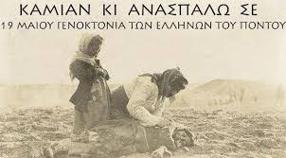
Γενοκτονία των ποντίων

Slide 2
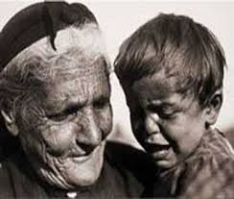
Η γενοκτονία των Ελλήνων του Πόντου αναφέρεται σε σφαγές και εκτοπισμούς εναντίον Ελληνικών πληθυσμών στην περιοχή του Πόντου που πραγματοποιήθηκαν από το κίνημα των Νεότουρκων κατά την περίοδο 1914-1923. Εκτιμάται ότι στοίχισε τη ζωή περίπου 326.000-382.000 Ελλήνων. Οι επιζώντες κατέφυγαν στον Άνω Πόντο και μετά τη Μικρασιατική Καταστροφή το 1922, στην Ελλάδα. Τα γεγονότα αυτά αναγνωρίζονται επισήμως ως γενοκτονία από το ελληνικό κράτος, την Κύπρο, την Αρμενία, την Σουηδία, ορισμένες ομοσπονδιακές δημοκρατίες της Ρωσίας, την Σερβία, οκτώ πολιτείες των ΗΠΑ και την Αυστραλία αλλά και από διεθνείς οργανισμούς όπως η Διεθνής Ένωση Μελετητών Γενοκτονιών.
Θεωρείται τμήμα της ενιαίας Γενοκτονίας του Ελληνισμού της Ανατολής, η οποία ήταν μια από τις πρώτες σύγχρονες γενοκτονίες. Η γενοκτονία ήταν ένα προμελετημένο έγκλημα, το οποίο η κυβέρνηση των Νεότουρκων έφερε σε πέρας με συστηματικότητα. Οι μέθοδοι που χρησιμοποίησε ήταν ο ξεριζωμός, η εξάντληση στις κακουχίες, τα βασανιστήρια, η πείνα και η δίψα, και τα στρατόπεδα θανάτου στην έρημο.

Slide 3
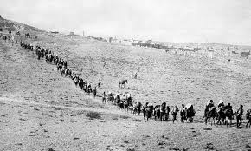
Η διεθνής βιβλιογραφία και τα κρατικά αρχεία πολλών χωρών βρίθουν μαρτυριών για το ειδεχθές έγκλημα, που διαπράχθηκε εναντίον του Ελληνικού λαού. Η Γενοκτονία των Ελλήνων πραγματοποιήθηκε παράλληλα με γενοκτονίες σε βάρος και άλλων χριστιανικών πληθυσμών της Οθωμανικής Αυτοκρατορίας, δηλ. των Αρμενίων και των Ασσυρίων.
Κατόπιν εισήγησης του τότε Πρωθυπουργού Ανδρέα Παπανδρέου, η Βουλή των Ελλήνων αναγνώρισε τη γενοκτονία το1994, και ψήφισε την ανακήρυξη της 19ης Μαΐου ως «Ημέρα Μνήμης για τη Γενοκτονία των Ελλήνων στο Μικρασιατικό Πόντο». Το 1998 η Βουλή ψήφισε ομόφωνα την ανακήρυξη της 14ης Σεπτεμβρίου ως «ημέρα εθνικής μνήμης της Γενοκτονίας των Ελλήνων της Μικράς Ασίας από το Τουρκικό Κράτος».

Slide 4
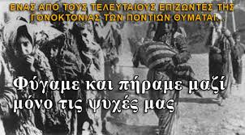
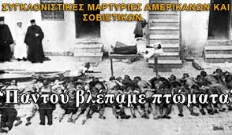
Στις 19 Μαΐου του 1919 (η ημερομηνία έχει καθοριστεί επίσημα σαν ημέρα μνήμης) ο Κεμάλ αποβιβάστηκε στη Σαμψούντα με τις δυνάμεις του. Τότε άρχισε η δεύτερη και πιο φριχτή φάση της ποντιακής τραγωδίας. Σύμφωνα με τον πρόξενο της Αυστρίας στην Τραπεζούντα: «οι Τούρκοι εφαρμόζουν τακτική εκτόπισης του πληθυσμού, δίχως διάκριση και δυνατότητα επιβίωσης, από τις ακτές στο εσωτερικό της χώρας, ώστε οι εκτοπισμένοι να είναι εκτεθειμένοι στην αθλιότητα και τον θάνατο από την πείνα»
Συγκλονιστικές Μαρτυρίες

Slide 5
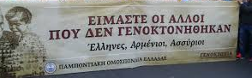
Αμερικανίδα δημοσιογράφος, που ήταν αυτόπτης μάρτυρας των γεγονότων, αναφέρει: «Καθ’ οδόν συναντούσαμε ομίλους γερόντων, παιδιών, σε μια ατέλειωτη πορεία μαρτυρίου, όπου έπεφταν νεκροί από την εξάντληση και από τα χτυπήματα των συνοδών Τούρκων. Οι περισσότεροι εκλιπαρούν τον θάνατον. Στην πόλη Μεζερέχ ξαφνικά ακούσαμε φωνές περίπου τριακοσίων μικρών παιδιών, μαζεμένων σε κύκλο. Είκοσι χωροφύλακες που κατέβηκαν από τα άλογά τους χτυπούσαν σκληρά και ανελέητα τα παιδιά με τα μαστίγια και τα τρυπούσαν με τα ξίφη τους για να μην κλαίνε. Το θέαμα ήτο πρωτοφανές, φρικώδες! Τα παιδάκια έσκυβαν κι έβαζαν τα χεράκια τους πάνω στο κεφάλι για ν’ αποφύγουν τα χτυπήματα. Μία μητέρα που όρμησε για να σώσει το παιδί της δέχτηκε το ξίφος στην καρδιά κι έπεσε κατά γης. Πάθαμε νευρική κρίση!

Slide 6
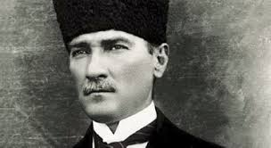
«Οι εκτοπισμένοι από τα χωριά τους δεν είχαν δικαίωμα να πάρουν μαζί τους ούτε τα απολύτως αναγκαία. Γυμνοί και ξυπόλητοι, χωρίς τροφή και νερό, δερόμενοι και υβριζόμενοι, όσοι δεν εφονεύοντο οδηγούντο στα όρη από τους δημίους τους. Οι περισσότεροι από αυτούς πέθαιναν κατά την πορεία από τα βασανιστήρια. Το τέρμα του ταξιδιού τους δεν σήμαινε και το τέλος των δεινών τους, γιατί οι βάρβαροι κάτοικοι των χωριών, τους παρελάμβαναν για να τους καταφέρουν το τελειωτικό πλήγμα.»
Τα λόγια του Κεμάλ Ατατούρκ; Τα εξής: Επιτέλους τους ξεριζώσαμε!

Slide 7
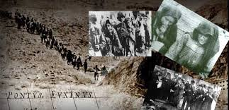
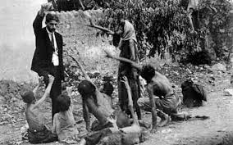
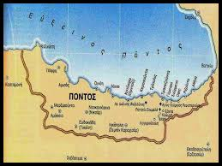
Η Τουρκία ισχυρίζεται ότι η γενοκτονία των Ποντίων δεν υπήρξε ποτέ. ‘Η Τουρκία αρνείται, ο Πόντος θυμάται’
Τ’ ΑΠΑΝ ΑΥΤΆ ΝΑ ΚΛΩΣΚΟΎΝΤΑΝ ΕΜΕΙΣ ΚΙ ΑΝΑΣΠΑΛΟΜΕ

